Slide 1

CHÀO MỪNG CÁC CON
ĐẾN VỚI TIẾT HỌC TẬP ĐỌC
Bài: Ông ngoại (34)

Slide 2

A. Khởi động

Slide 3


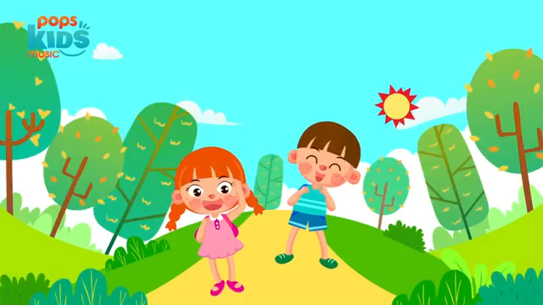

Slide 4
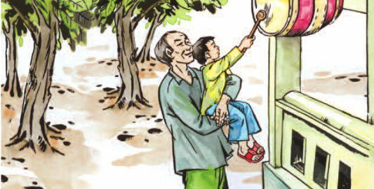
Thứ tư ngày 29 tháng 9 năm 2021
Tập đọc
Ông ngoại (34)
Theo Nguyễn Việt Bắc

Slide 5


MỤC TIÊU
Đọc trôi chảy cả bài: đọc đúng các từ khó, dễ phát âm sai; biết ngắt, nghỉ hơi hợp lí.
Hiểu nghĩa của các từ mới: loang lổ.
Hiểu ND: Ông hết lòng yêu thương chăm lo cho con cháu, cháu mãi mãi biết ơn ông – người thầy đầu tiên của cháu trước ngưỡng cửa của trường tiểu học.

Slide 6
B. Khám phá

Slide 7
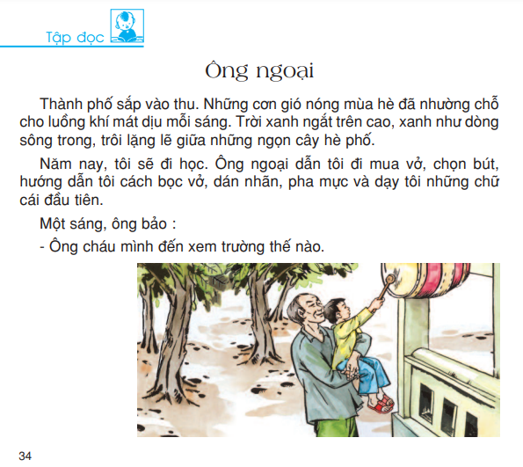
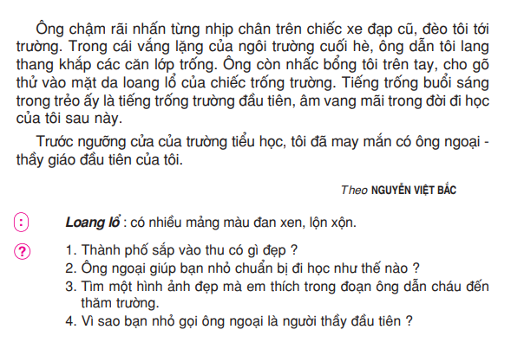
Notes:
Chú ý giọng đọc toàn bài: nhẹ nhàng, tình cảm

Slide 8






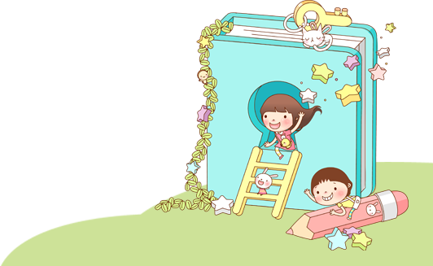
Chia đoạn
Đoạn 1: Thành phố…hè phố.
Đoạn 2: Năm nay…thế nào.
Đoạn 3: Ông chậm rãi…sau này.
Đoạn 4: Phần còn lại.

Slide 9
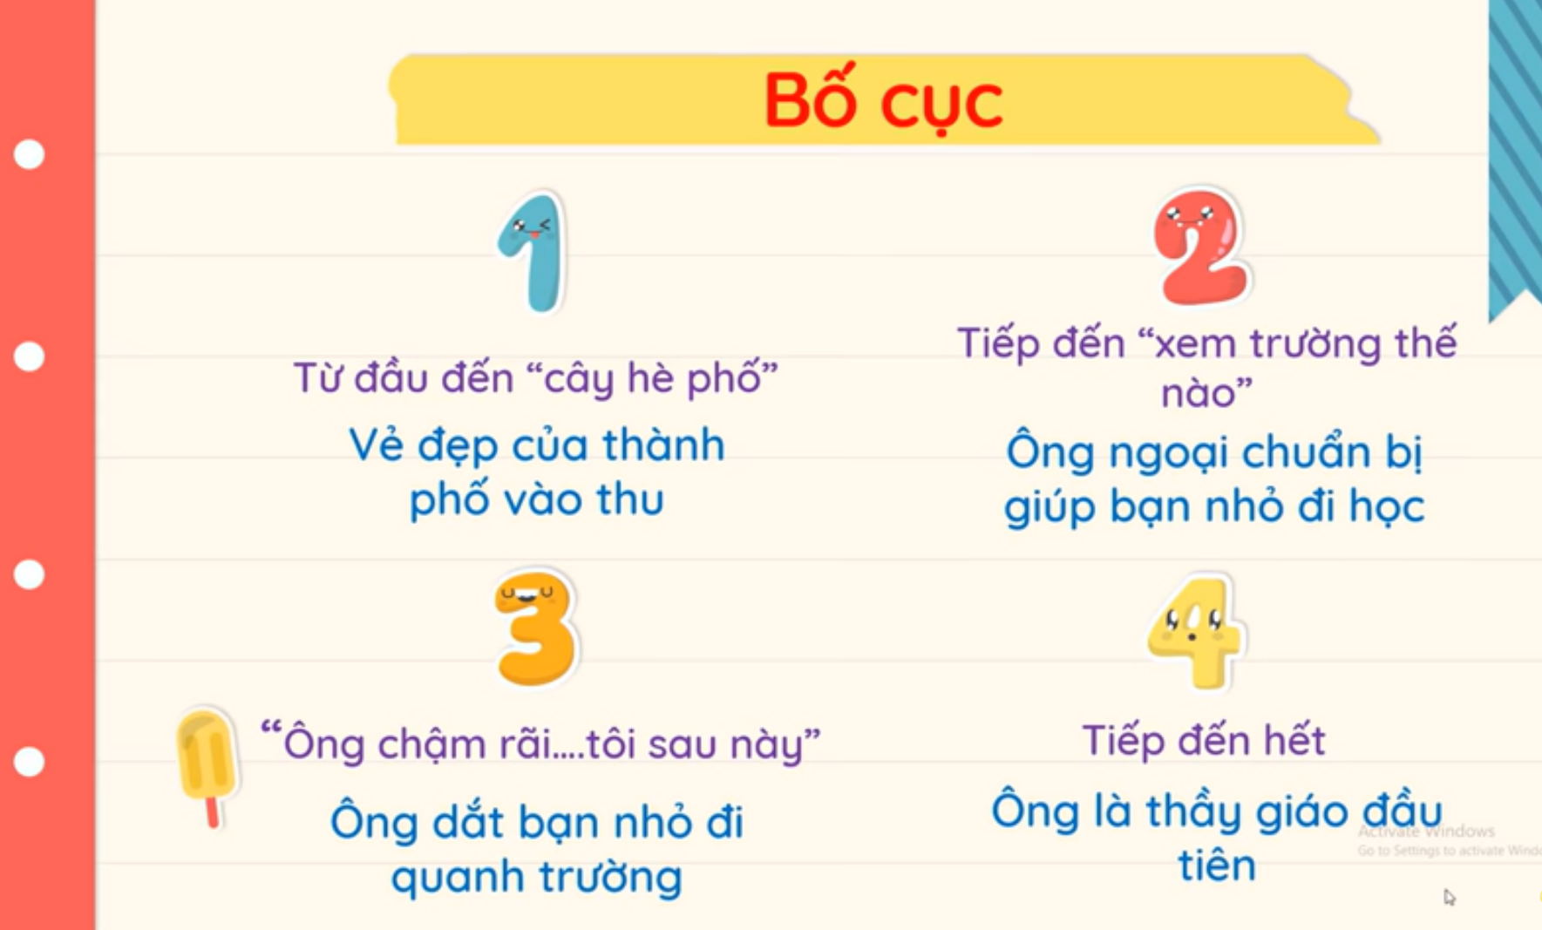

Slide 10




目
HOẠT ĐỘNG
1. Luyện đọc đoạn (lần 1)

Slide 11

Luyện đọc đoạn 1

Slide 12
Những cơn gió nóng mùa hè đã nhường chỗ cho luồng khí mát dịu mỗi sáng.
Trời xanh ngắt trên cao, xanh như dòng sông trong, trôi lặng lẽ giữa những ngọn cây hè phố.

Slide 13
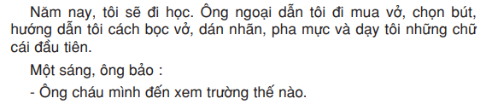
Luyện đọc đoạn 2

Slide 14
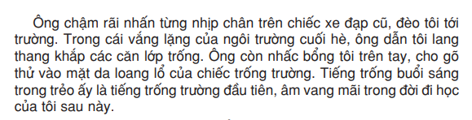
Luyện đọc đoạn 3

Slide 15
Tiếng trống buổi sáng trong trẻo ấy là tiếng trống trường đầu tiên, âm vang mãi trong đời đi học của tôi sau này.

Slide 16
Luyện đọc đoạn 4

Slide 17
目
HOẠT ĐỘNG
1. Luyện đọc đoạn (lần 2)

Slide 18
Luyện đọc đoạn 1

Slide 19
Luyện đọc đoạn 2

Slide 20
Luyện đọc đoạn 3
Loang lổ: có nhiều mảng màu đan xen, lộn xộn.

Slide 21
Luyện đọc đoạn 4

Slide 23

MỤC TIÊU
Đọc trôi chảy cả bài: đọc đúng các từ khó, dễ phát âm sai; biết ngắt, nghỉ hơi hợp lí.
Hiểu nghĩa của các từ mới: loang lổ.
Hiểu ND: Ông hết lòng yêu thương chăm lo cho con cháu, cháu mãi mãi biết ơn ông – người thầy đầu tiên của cháu trước ngưỡng cửa của trường tiểu học.

Slide 24
C. Thực hành

Slide 25


Tìm hiểu bài

Slide 26
1. Thành phố sắp vào thu có gì đẹp ?
Không khí mát dịu vào mỗi sáng; trời xanh ngắt trên cao, xanh như dòng sông trong, trôi lặng lẽ giữa những ngọn cây hè phố.

Slide 27
2. Ông ngoại đã giúp bạn nhỏ chuẩn bị đi học như thế nào?
Ông dẫn bạn đi mua vở, chọn bút, hướng dẫn bạn cách bọc vở, dán nhãn , pha mực, dạy bạn những chữ cái đầu tiên.
Notes:
Qua những việc làm của ông ngoại các con thấy rằng ông ngoại rất yêu thương cháu, ông hướng dẫn cháu từ cách bọc vở, ghi nhãn vở, rồi từng nét chữ đầu tiên để chuẩn bị cho cháu yêu quý trước khi vào năm học mới.

Slide 28
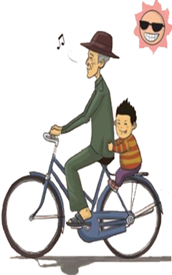

3. Tìm một hình ảnh đẹp mà em thích trong đoạn ông dẫn cháu đến thăm trường?
Ông chậm rãi nhấn từng nhịp chân trên chiếc xe đạp cũ, đèo tôi tới trường.
Ông dẫn tôi thang lang khắp các căn lớp trống.
Ông còn nhấc bổng tôi trên tay, cho gõ thử vào mặt da loang lổ của chiếc trống trường đầu tiên.
Notes:
Đều là những hình ảnh đẹp thể hiện sự ân cần, chu đáo, tình yêu thương của ông dành cho cháu

Slide 29
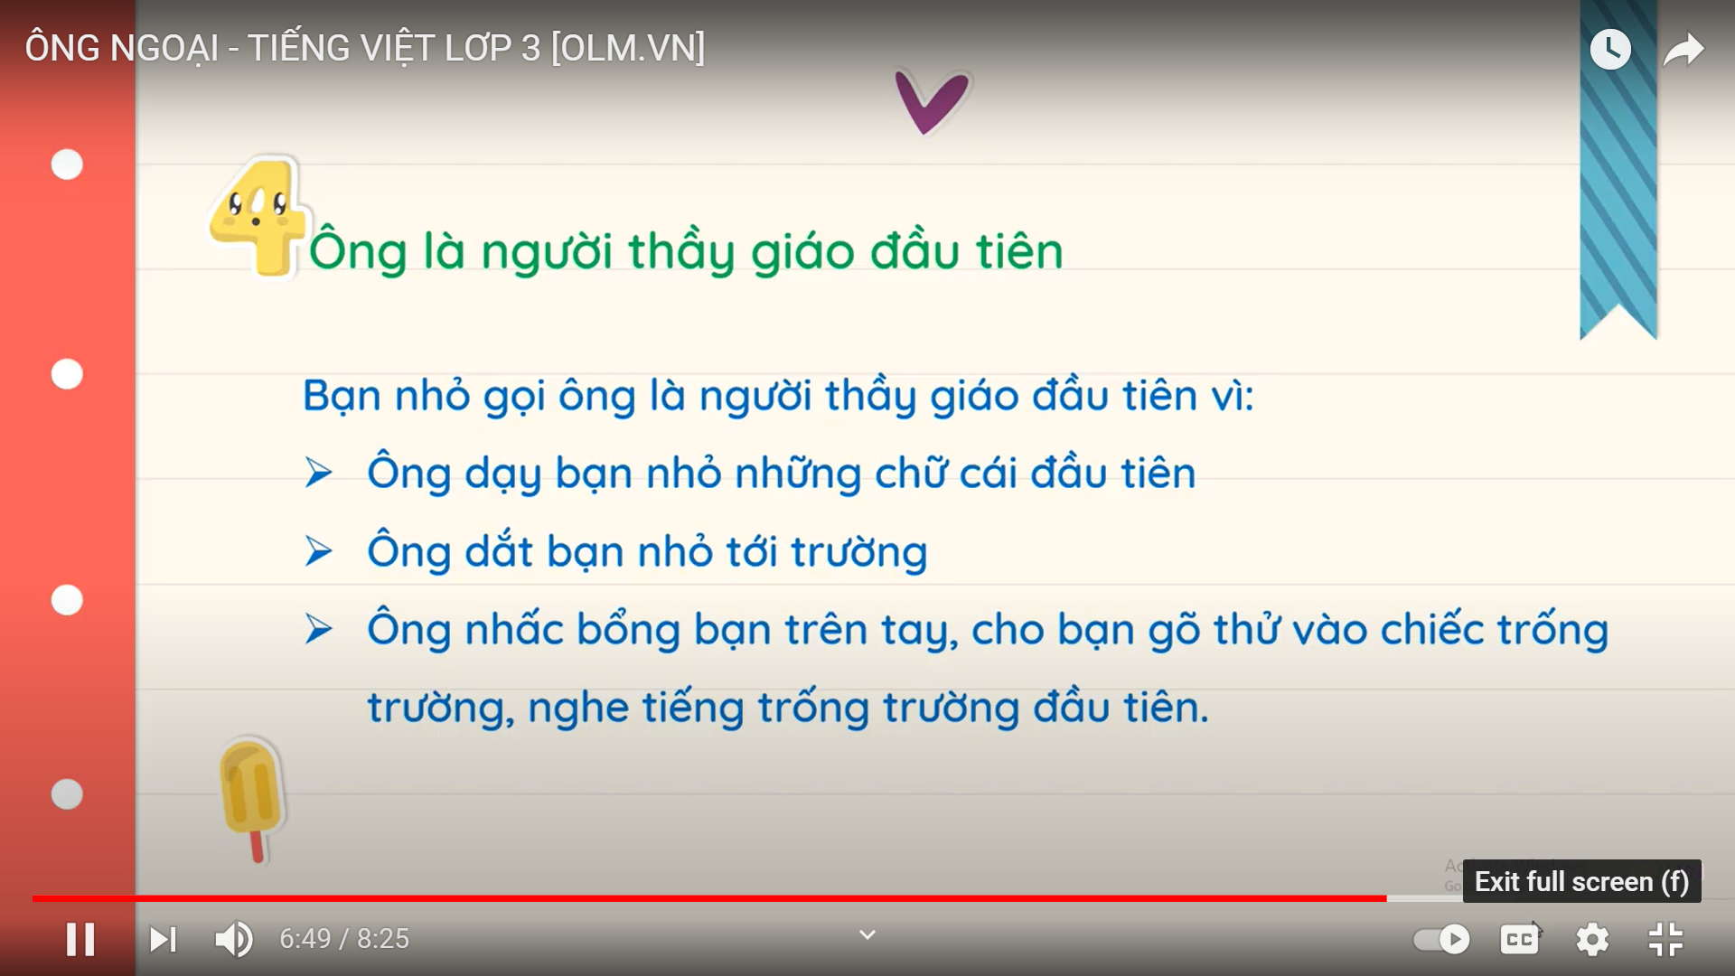
4. Vì sao bạn nhỏ gọi ông ngoại là người thầy đầu tiên?

Slide 30
Nội dung
Ông hết lòng yêu thương chăm lo cho con cháu, cháu mãi mãi biết ơn ông – người thầy đầu tiên của cháu trước ngưỡng cửa của trường tiểu học.

Slide 31
Luyện đọc lại

Slide 32
Để đọc bài này được hay, các con cần đọc với giọng như thế nào?
Toàn bài đọc với giọng chậm rãi, dịu dàng.

Slide 33


Luyện đọc lại (đoạn 1)
Thành phố sắp vào thu. Những cơn gió nóng mùa hè đã nhường chỗ cho luồng khí mát dịu mỗi sáng. Trời xanh ngắt trên cao, xanh như dòng sông trong, trôi lặng lẽ giữa những ngọn cây hè phố.
nhường chỗ
mát dịu
xanh ngắt
dòng sông
lặng lẽ

Slide 34
MỤC TIÊU
Đọc trôi chảy cả bài: đọc đúng các từ khó, dễ phát âm sai; biết ngắt, nghỉ hơi hợp lí.
Hiểu nghĩa của các từ mới: loang lổ.
Hiểu ND: Ông hết lòng yêu thương chăm lo cho con cháu, cháu mãi mãi biết ơn ông – người thầy đầu tiên của cháu trước ngưỡng cửa của trường tiểu học.

Slide 35
D. Vận dụng, kết nối
Chuẩn bị bài sau: Người lính dũng cảm.

Slide 36

CHÀO TẠM BIỆT

